Slide 1

？
初识Scratch

Slide 2
Scratch
主角
%

Slide 3
Scratch
Scratch是一款由麻省理工学院(MIT) 设计开发的面向少年的简易编程工具。
特点是：使用者可以不认识英文单词，也可以不会使用键盘。

Slide 4
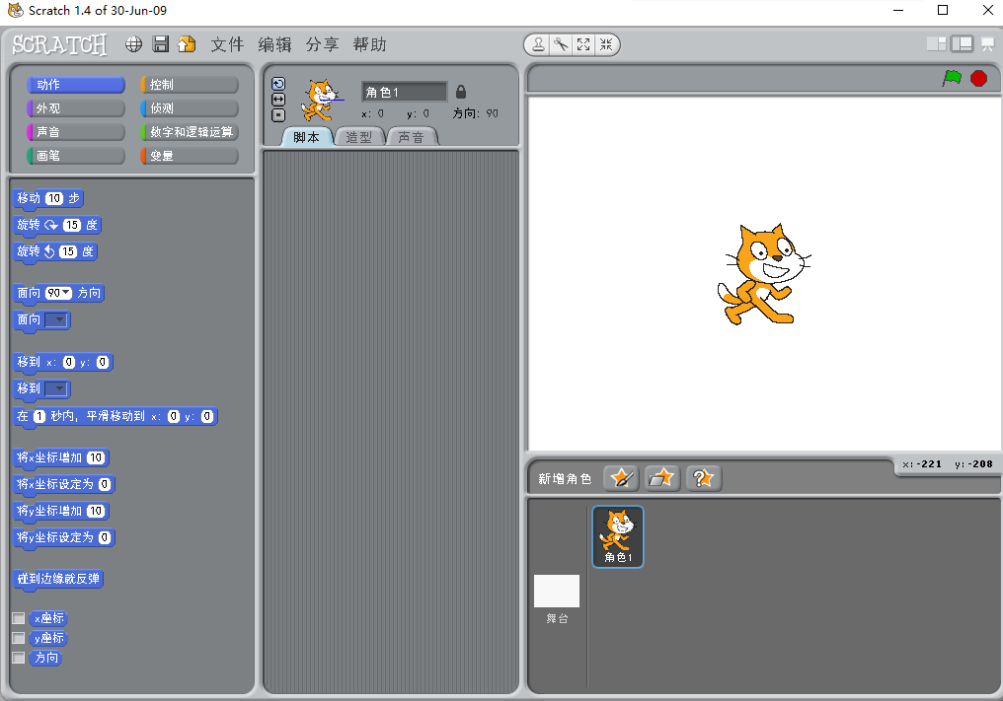
主界面

Slide 5
下次再约
%

